Slide 1

СНІД - хвороба XXI століття

Slide 2
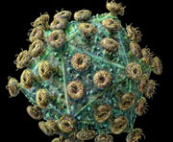
Що таке СНІД.
термін СНІД розшифровується як синдром набутого імунодефіциту, але набутих імунодефіцитів багато, а СНІД – один.
СНІД – повільно прогресуюче інфекційне захворювання, що характеризується порушеннями функцій імунної системи та сумою різних клінічних ознак.
СНІД відноситься до групи повільних інфекцій.

Slide 3
СНІД ВІЛ
В – вірус ( збудник захворювань )
І – імунодефіциту ( відсутність імунної реакції організму )
Л – людини ( може бути тільки у людини )
С – синдром ( низка симптомів , що вказують на хворобу)
Н – набутого ( не спадкового)
І - імунного ( стосується імунної системи)
Д – дефіциту ( відсутність або нестача )

Slide 4

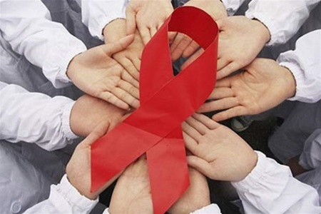
СНІД – це тяжке інфекційне захворювання, спричинене вірусом імунодефіциту людини (ВІЛ), який уражає імунну систему людини, знижуючи при цьому протидію організму захворюванням.

Slide 5
Взимку 1980/81 року в госпіталь Нью-йоркського університету поступили кілька осіб з незнайомою для лікарів формою так званої саркоми Капоші. Це рідкісна хвороба добре піддається терапії. Ця форма хвороби протікала злоякісно, і більша частина їх загинула протягом 20 місяців. Всі хворі були чоловіками до 30 років і гомосексуалістами.
Навесні 1981 року лікарі Лос-Анджелеса і Нью-Йорка виявили хворих зі злоякісною формою пневмоцистної пневмонії. За рік загинули майже всі. Вони теж були гомосексуалістами.
Влітку 1981 року в США налічувалося вже 116 подібних випадків. У 1981 році СНІД виявився й у країнах Західної Європи.

Slide 6
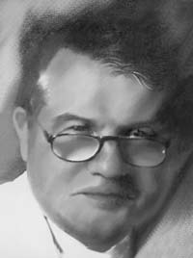
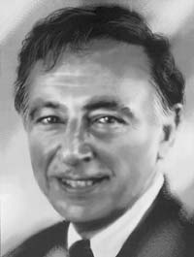
Вперше в науковій літературі з’явилось повідомлення, що в США виявлені хворі з ураженням іммунної системи, котре супроводжується рядом побічних захворювань
1981 рік…
Першовідкривачами вірусу стали Люк Монтаньє (Франція) и Роберт Галло (США). В 1983 році (тільки через два роки післе виявлення перших випадків хвороби) у лімфатичних вузлах хворого СНІДом був виявлений вірус — збудник СНІДу

Slide 7
Навесні 1982 року жертвою СНІДу став перший хворий на гемофілію. Він заразився при переливанні крові.
Влітку 1983р. з'ясувалося, що збудник може міститися не тільки в крові, але і в спермі, в інших рідинах тіла. Тривога посилилася.
До 1 вересня 1983р. У Нью-Йорку загинуло 228 осіб.
В Африці СНІД вперше був зареєстрований клініцистами Брюсселя та Парижа в 1983 році.

Slide 8
Захворювання стали образно називати «чотири Г», що відображало включення в епідемію основних категорій ризику:
-гомосексуалістів (75-77%),
героїністи (близько 16%,
гемофілісти,
гаїтяни, серед яких зазначалося найбільша кількість захворювань за межами США.
В 1984р. СНІД був оголошений проблемою номер один для охорони здоров'я США. У Нью-Йорку був створений спеціальний інститут.

Slide 9
До червня 1985 року СНІД вже реєстрували у 40 країнах світу. Епідемія перетворилася в пандемію. Вивчення нового грізного захворювання включилися вчені різних країн – імунологи, вірусологи, епідеміологи, інфекціоністи
У 1983р. У Нью-Йорку вийшла перша монографія. На її обкладинці був зображений скелет з косою і було крупно написано «СНІД».
У лютому 1990р., за даними ВООЗ, загальна кількість зареєстрованих випадків СНІДу склала 215 444 в 153 країнах світу

Slide 10
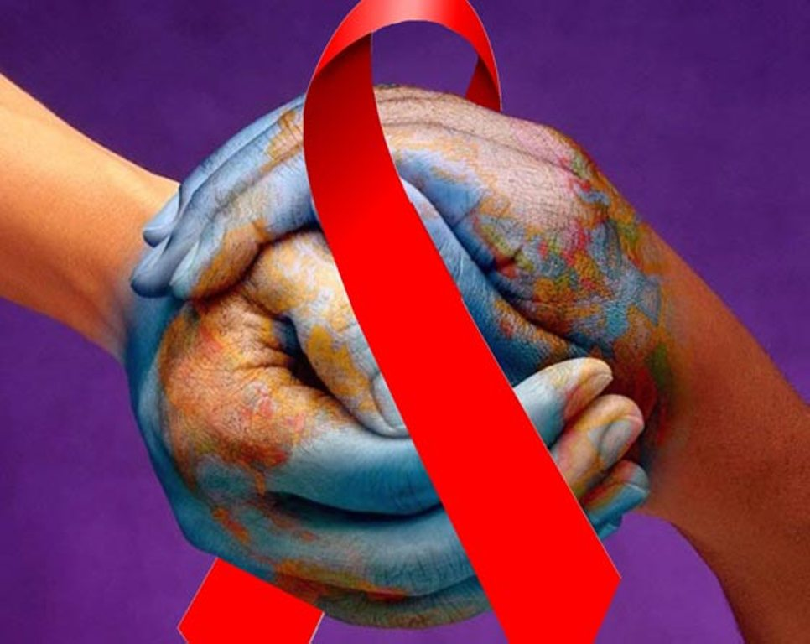


Кожен день інфікується 16 тисяч людей.
Notes:
10

Slide 11

Американськими вченими отримано кінцеві докази того, що першоджерелом вірусу імунодефіциту людини (ВІЛ), що викликає СНІД, були шимпанзе, що жили на волі. Завдяки проведенню генетичного аналізу калу приматів, вчені змогли відслідкувати окремих заражених шимпанзе

Slide 12
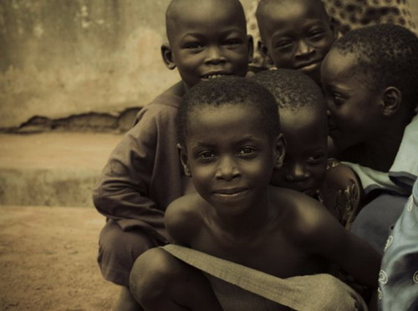
Найпроблемніші країни
Африка
Сьогодні на африканському континенті більше 25 мільйон дорослих і більше 1 мільйона дітей живуть з ВІЛ-інфекцією. В країні Уганда у 15 % населення інфекція ВІЛ. Існують села, де всі люди вже померли від цієї хвороби. Коли там проводили обстеження юнаків в армії, лікарі виявили, що у 90 % інфекція ВІЛ. В Уганді ця проблема пов'язана не тільки зі здоров'ям, вона також є соціальною і економічною проблемою. У цій країні багато сиріт і мало людей, які могли б заробляти гроші для суспільства.

Slide 13
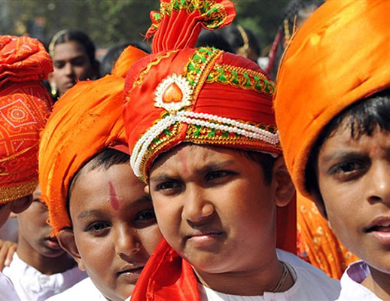

Індія - 4 мільйони ВІЛ інфікованих людей.
Таїланд - більше одного мільйона людей з вірусом ВІЛ.

Slide 14
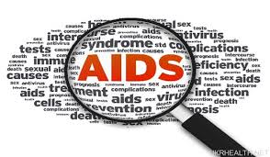
Україна за темпами розвитку епідемії ВІЛ-інфекції займає 2-е місце в Європі та 5-е - у світі.
Україна за темпами росту захворювання наздоганяє навіть Африку.
При сьогоднішніх темпах розвитку захворювання в 2017 році від СНІДу в Україні щоденно буде помирати 140 людей.

Slide 15

Україна залишається лідером в Європі за масштабами розповсюдження ВІЛ-інфекції. За оцінками експертів UNAIDS, в Україні з ВІЛ-інфекцією живе близько 290 тисяч осіб. І тільки кожен другий знає про свій діагноз – станом на 1 квітня 2016 року на обліку в Україні перебуває 128 455 ВІЛ-позитивних пацієнтів.

Slide 16
Гіпотези походження СНІДу
1 – я гіпотеза – більшість дослідників схиляються до думки, що захворювання виникло в Африці, а потім поширилося на інші території (США і країни Європи). Згідно африканської гіпотезі попередником ВІЛ могли бути близькоспоріднені віруси приматів. В Африці були виявлені вогнища, де у мавп досить широко поширювався вірус, схожі з вірусом імунодефіциту людини.
2 – я гіпотеза – вірус міг пристосуватися до життя в людському організмі завдяки широкому використанню таких наукових досягнень 20 століття, як пересадки органів і інших відкриттів у медицині, які могли сприяти формуванню більш слабких, так і більш небезпечних форм вірусу.

Slide 17
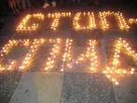
3 – я гіпотеза – штучне виникнення вірусу в кінці 70 – х років на основі бактеріологічної зброї.
4 – я гіпотеза - вірус міг існувати з давніх часів, міняючи модифікацію.

Slide 18
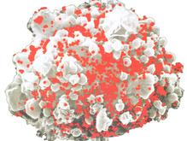
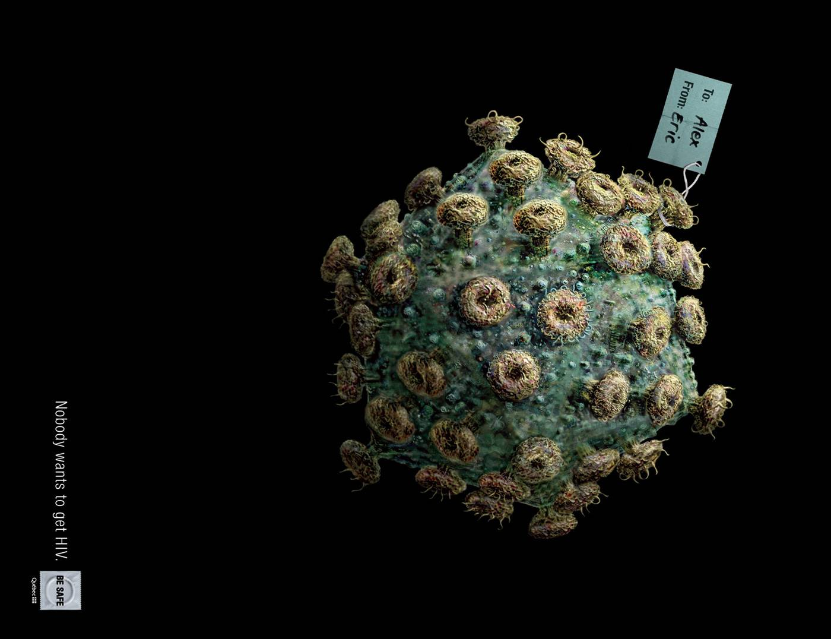
На сьогодні не існує вакцини для профілактики СНІДу і недостатньо ефективні методи лікарської терапії цього захворювання
Основна проблема створення лікарських препаратів проти СНІДу полягає у високій властивлості ВІЛ змінювати свою структуру

Slide 19
Як довго живе вірус поза організмом людини?
Віруси СНІДу при кип`ятінні гинуть через 1 хвилину.
Якщо нагрівати при t = 56 С ̊, то загинуть протягом 30 хв.
Можна знищити хлором, хлорним вапном, спиртом.
На шкірі гине протягом 20 хвилин.

Slide 20
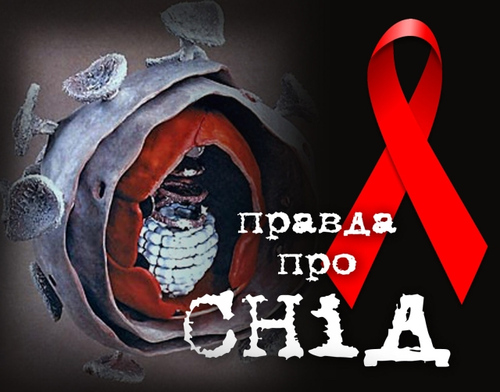
А от сонячні промені і заморожування, вірус витримає без проблем.
У лабораторних умовах ВІЛ може залишатися живим протягом 1-3 днів після висихання рідини.
Використаний шприц або порожниста голка (без стерилізації) може містити живий вірус протягом кількох
діб.

Slide 21

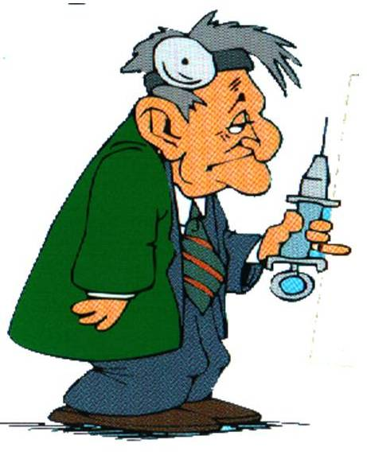

СНІД передається
Статевим шляхом
Парентерально (ін’єкційно, через кров та інші біологічні рідини)
Перинатальним шляхом від матері до дитини

Slide 22

МАТИ І ДИТИНA
За даними Вссвітньої організації охорони здоров’я, ризик передачі ВІЛ-инфекції від матері дитині становить 20–45%.
При проведенні відповідного лікування цей ризик можна знизити до 1-2%.

Slide 23

НАРКОМАНІЯ
Від загальної кількості ВІЛ-інфікованих,
наркомани складають 88%
В Україні 450 тисяч молодих людей з подвійним діагнозом – ВІЛ - наркоманія…
52% заражень ВІЛ відбувається «через шприц»…

Slide 24

ВІЛ-СНІД не передається
при дотиках, обіймах, рукостисканнях;
через поцілунки;
при спільному проживанні в одній квартирі;
повітряно - крапельним шляхом
(у тому числі при чханні і кашлі);
через гроші;
при купанні у воді;
через постільну білизну, предмети побуту, іграшки;
при укусах комах або тварин;

Slide 25

ОЗНАКИ СНІДу
втрачає вагу;
людина відчуває постійну втому;
довго може триматися висока температура;
підвищена пітливість;
частий пронос;
спостерігаються сухий кашель і задишка;
легкі інфекції, наприклад, простуда протікають набагато серйозніше і тривають значно довше звичайного;
у хворих СНІДом можуть початися пневмонія, коліт, герпес, грибкова інфекція в порожнині рота, горлі, стравоході і прямій кишці;
хворі СНІДом більш уразливі відносно раку.

